Slide 1
计算机工作原理漫谈
上海交通大学 刘啸远 lxy9843@sjtu.edu.cn
Notes:
统计 多少人学过C， 多少人学过体系结构， 多少人学过编译原理， 多少人学过操作系统

Slide 2
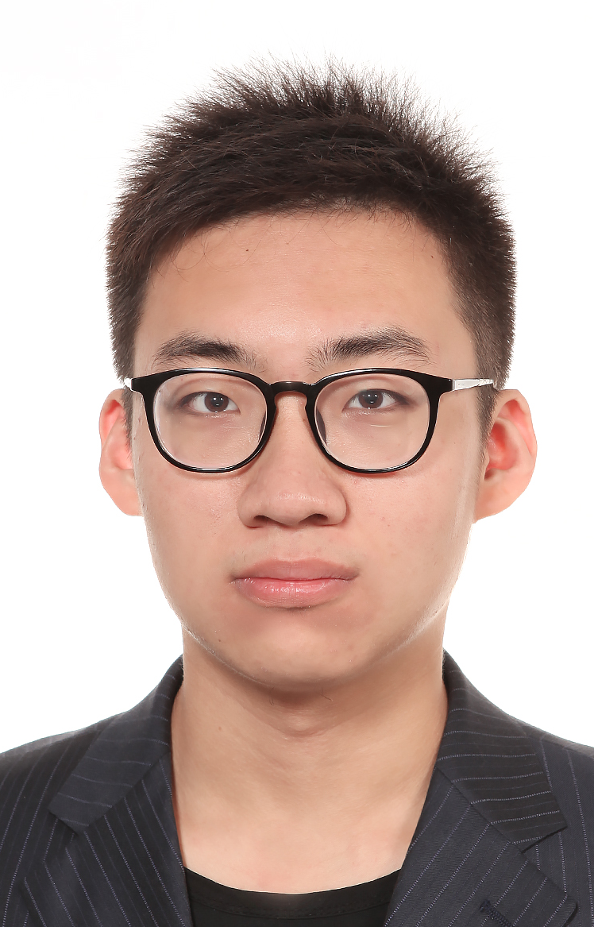
2016级 ACM班
程序设计、数据结构课程助教
Linux 爱好者
上海交通大学 致远学院
ACM班 刘啸远

Slide 3

高级语言
汇编语言
硬件描述语言
程序间关系
程序的目的
程序之上
主要内容

Slide 4
Python? 😐
Let’s start with C/C++/Pascal/…
#include <stdio.h>
int main()
{
printf("Hello, World! \n");
return 0;
}
program helloworld;
begin
writeln('Hello, World!');
end.
高级语言
Notes:
编译型语言，解释型语言，奇怪的JIT…

Slide 5
Control Flow/Variables/Array
int a = 0;
var a:integer;
1 2 3 …
高级语言
Notes:
顺序、分支、循环
变量定义
数组
可提：强弱类型，table

Slide 6

Function/Object
函数
高级语言
Notes:
函数应该被称为：功能
调用
OOP举例子：动物（多继承卡通片）
面对对象没有扩充表现力

Slide 7
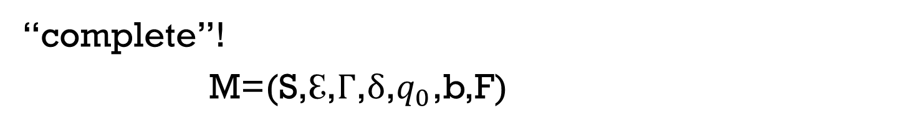
Wait…
“complete”!
M=(S,ℇ,Γ,δ,$q_{0}$,b,F)
高级语言
Notes:
图灵完备，可计算问题
不可计算问题——停机
不图灵完备——DFA
M=(S,ℇ,Γ,δ,q_0,b,F)
S: set of states
ℇ: input alphabet
Γ: total alphabet
δ: move function
q_0: start state
b: blank
F: accepting states
但是涉及到一些具体的，比如显卡、声卡、网络等等…具体处理

Slide 8
puts@plt:
jmp QWORD PTR [rip+0x200bf2]
push 0x0
jmp 400410 <.plt>
_dl_relocate_static_pie:
repz ret
nop WORD PTR cs:[rax+rax*1+0x0]
nop DWORD PTR [rax+0x0]
main:
push rbp
mov rbp,rsp
mov edi,0x4005b4
call 400420 <puts@plt>
mov eax,0x0
pop rbp
ret
nop WORD PTR [rax+rax*1+0x0]
#include <stdio.h>
int main()
{
printf("Hello, World! \n");
return 0;
}
“complete”!
汇编语言
Notes:
翻译过程，以nasm为例

Slide 9
Control Flow/Variables/Array
puts@plt:
jmp QWORD PTR [rip+0x200bf2]
push 0x0
jmp 400410 <.plt>
_dl_relocate_static_pie:
repz ret
nop WORD PTR cs:[rax+rax*1+0x0]
nop DWORD PTR [rax+0x0]
main:
push rbp
mov rbp,rsp
mov edi,0x4005b4
call 400420 <puts@plt>
mov eax,0x0
pop rbp
ret
nop WORD PTR [rax+rax*1+0x0]
jmp label/Register /Array
label
reg
address(ram)
汇编语言
Notes:
控制流的操纵通过jmp和call实现
变量变为 内存和寄存器
不再有数组的概念（变为了连续的内存）
标签的位置
上下颠倒的方向
选择器

Slide 10
Function/Object
puts@plt:
jmp QWORD PTR [rip+0x200bf2]
push 0x0
jmp 400410 <.plt>
_dl_relocate_static_pie:
repz ret
nop WORD PTR cs:[rax+rax*1+0x0]
nop DWORD PTR [rax+0x0]
main:
push rbp
mov rbp,rsp
mov edi,0x4005b4
call 400420 <puts@plt>
mov eax,0x0
pop rbp
ret
nop WORD PTR [rax+rax*1+0x0]
Call label & decl
汇编语言
Notes:
函数的概念——调用规则

Slide 11
汇编语言
puts@plt:
jmp QWORD PTR [rip+0x200bf2]
push 0x0
jmp 400410 <.plt>
_dl_relocate_static_pie:
repz ret
nop WORD PTR cs:[rax+rax*1+0x0]
nop DWORD PTR [rax+0x0]
main:
push rbp
mov rbp,rsp
mov edi,0x4005b4
call 400420 <puts@plt>
mov eax,0x0
pop rbp
ret
nop WORD PTR [rax+rax*1+0x0]
Does it work
How it works
Notes:
两支分叉

Slide 12
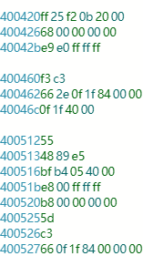
puts@plt:
jmp QWORD PTR [rip+0x200bf2]
push 0x0
jmp 400410 <.plt>
_dl_relocate_static_pie:
repz ret
nop WORD PTR cs:[rax+rax*1+0x0]
nop DWORD PTR [rax+0x0]
main:
push rbp
mov rbp,rsp
mov edi,0x4005b4
call 400420 <puts@plt>
mov eax,0x0
pop rbp
ret
nop WORD PTR [rax+rax*1+0x0]
硬件描述语言
Notes:
翻译为二进制、行对应

Slide 13
Combinational logic circuit
- input determine output
Sequential logic circuit
block (do A, then do B, then …
edge
硬件描述语言
Notes:
在硬件上，编程与高级语言不同，为描述性
组合电路：加法器，输入输出一定
时序电路：控制LED数码管

Slide 14
Several toys (in verilog)
reg (not reg in ASM)
wire
gate
clock (sequential)
…
consider RAM
no comment…
and or not xor xand …
smaller chips
硬件描述语言
Notes:
寄存器（极端情况——RAM）
线路
门电路，EE
时钟，主频，芯片变小
选择器、比较复杂的逻辑
循环？

Slide 15
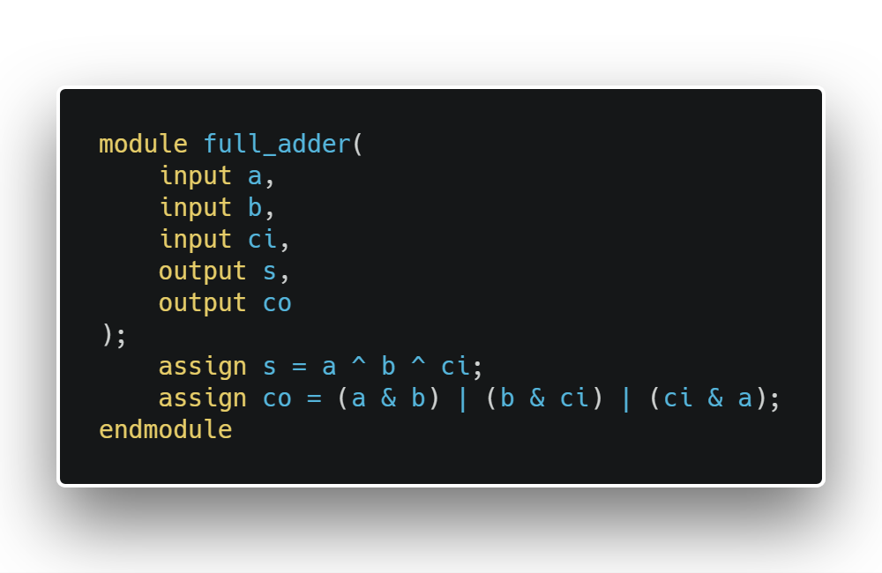
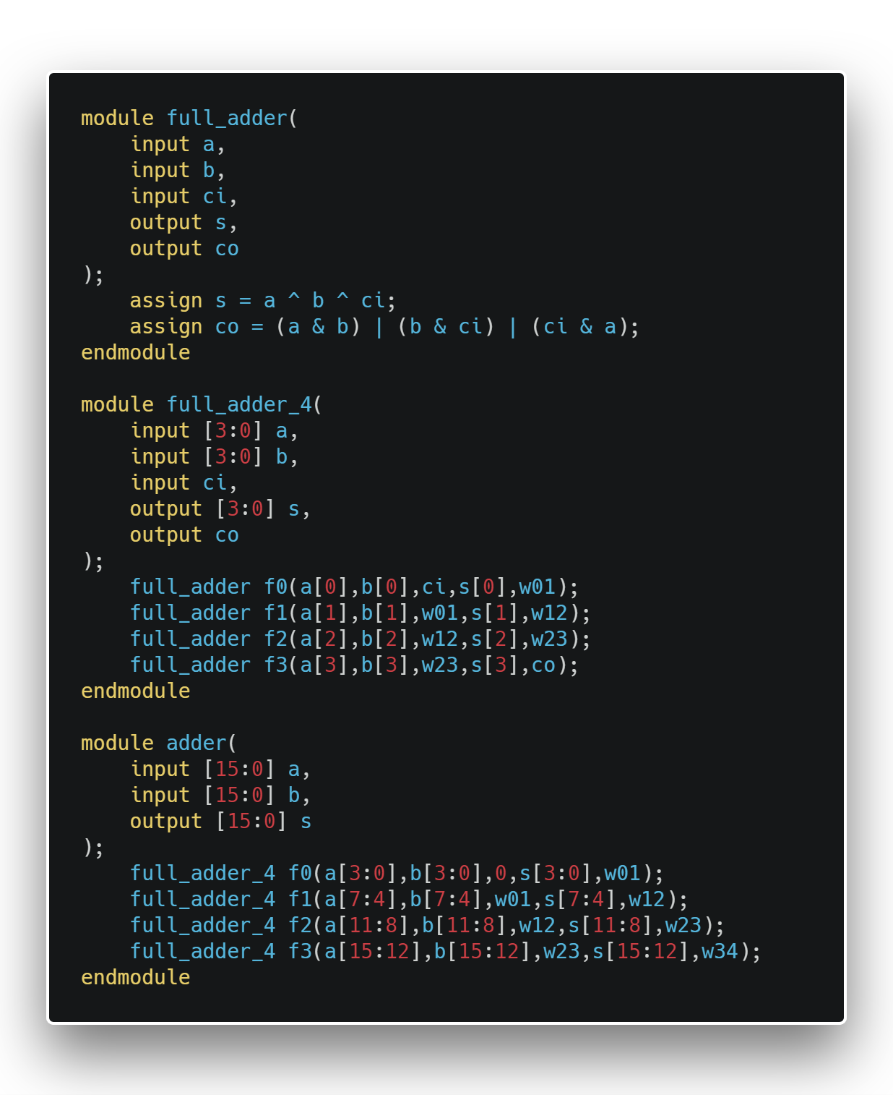
Begin to play - Adder
硬件描述语言
Notes:
verilog具体代码——加法器
描述硬件

Slide 16
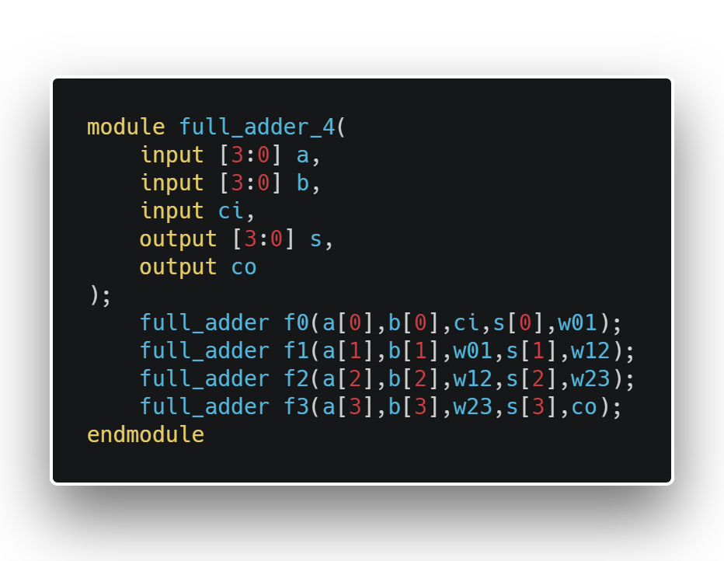
Begin to play - Adder
硬件描述语言
Notes:
复用之前的部件（循环展开）

Slide 17
Begin to play – CPU
some registers
recognize Opcode
operate correctly
access memory
I/O (Bus)
memory? A bunch of registers?
640KB? (rumor?)
硬件描述语言
Notes:
通过这些规则构建一个CPU来接受刚才的二进制码
RISC vs CISC
加速——流水与Hazard
访存过慢——cache——越近越快
总线——通信中心

Slide 18
程序
Does it work
How it works
Notes:
回到应用

Slide 19
Hi
从复用的角度
从时间的角度
从空间的角度
程序间关系
Notes:
代码组成程序，程序之间形成关系

Slide 20
communicate
dynamic link lib
程序间关系-复用
Notes:
为什么要复用
跨进程应用场景：分享到朋友圈(intent)
通过程序间通信的方式
或动态链接的方式

Slide 21



程序间关系-时分
Notes:
单道单、单道批处理、多道批处理
多进程、操作系统的魔术，欺骗你让你以为是同一个
展开：时间片、调度、中断

Slide 22

?
find me the text at place A
find me my code
at place A
find me a song at place A
程序间关系-虚存
Notes:
程序自己独立的空间，存放自己的数据（内存而非外存）
编写单个程序
维护多个程序（分页、分段、虚拟化、重定位）
解决方案下一页

Slide 23
1
2
3
1
2
3
1
2
3
OK
OK
OK
find me the text at place A
find me my code
at place A
find me a song at place A
程序间关系-虚存
Notes:
操作系统的另一个魔术，欺骗程序让他以为自己是完全的内存
抽象解决问题（效率由专门硬件解决）

Slide 24
OI
USER
程序的目的
Notes:
程序的主要目的——解决I/O
驱动程序——适应新的硬件，遵循通信规范

Slide 25
More
algorithm (to solve problems)
framework (to create better programs)
service (applications) e.g. machine learning ☺
硬件描述语言
程序之上
Notes:
要想让程序高效的运行，程序之间高效的配合，在程序本身层面上和操作系统层面上 的 算法
融入代码之中，贯穿代码组织
算法之好坏——复杂度
框架——不完全在上面：一种设计结构：提升代码复用率，提高维护效率，方便编写代码
服务——不是新东西，更加抽象：面向用户，面向特定需求，提供解决方案

Slide 26
高级语言
汇编语言
硬件描述语言
程序间关系
程序的目的
程序之上
回顾
Notes:
复述

Slide 27
Thanks
Any questions?
Notes:
谢谢大家

